Slide 2
ОСТРОВ ЗАГАДОК ПРО СЛОВА.

Slide 4
Задание № 1: угадать пары слов, отличающиеся только одной буквой.
1 - С буквой «У» - на мне сидят,
С буквой «О» - за мной едят.
2 - С буквой «Т» - весенний месяц это,
А вот с «С» - огромная планета.
3 - С буквой «Г» - я по небу лечу,
С буквой «В» - детишек я лечу.

Slide 5
Задание № 2: отгадать слово по его определениям. 1. Белый, чёрный, пышный, румяный, свежий, чёрствый, ржаной, пшеничный. 2.Ночной, дневной, детский, массажный, обувной, заварной, масляный. 3. Белая, серая, юркая, летучая, полевая, компьютерная.

Slide 6
Остров правописания.

Slide 7
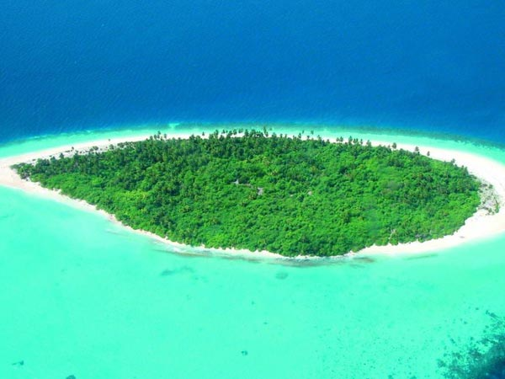

Slide 8
Задание № 3: вставить пропущенные буквы, подобрав и записав проверочные слова. 1. П .. ля , с.. ды , гр.. бной, т.. гровый, м .. ря, пр..мой ,ст..лы , л ..сной, дер.во, м.сты.2. Дроз(т,д), сне(г,к), доро(ш,ж)ка, матре(ш,ж), го(т,д).

Slide 9
Задание № 4: из каждого слова «выньте» по одному звуку так, чтобы получилось новое слово с другим лексическим значением. Склон – (….) Беда – (….) Краска – (….) Экран – (….) Тепло – (….) Полк – (….)

Slide 10
Остров «Зелёная зона».

Slide 12
Задание №6. -Запишите однокоренные слова к слову «Вода» -Разберите по составу: подводный - Составь предложение со словом «Вода»

Slide 13
Задание № 5: расшифровать пословицу, изображённую на рисунке.

Slide 15
УЧЕНЬЕ СВЕТ, А НЕ УЧЕНЬЕ ТЬМА.

Slide 16
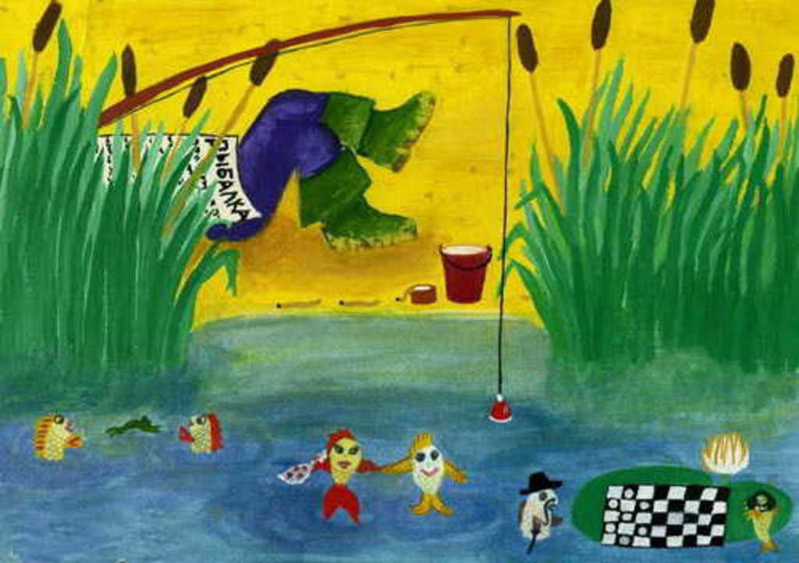

Slide 17
БЕЗ ТРУДА НЕ ВЫЛОВИТЬ И РЫБКУ ИЗ ПРУДА.

Slide 18
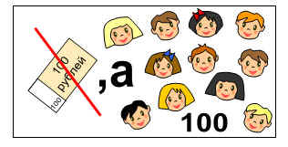

Slide 19
НЕ ИМЕЙ СТО РУБЛЕЙ, А ИМЕЙ СТО ДРУЗЕЙ.

Slide 21
СЕМЬ РАЗ ОТМЕРЬ, ОДИН РАЗ ОТРЕЖЬ.

Slide 22
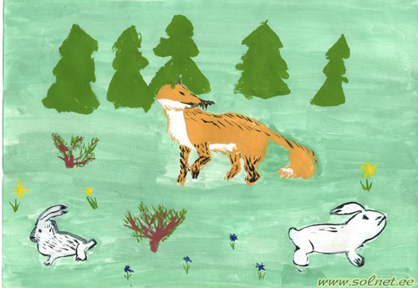

Slide 23
ЗА ОДНИМ ЗАЙЦЕМ ПОГОНИШЬСЯ, НИ ОДНОГО НЕ ПОЙМАЕШЬ,

